Slide 1

Digit-Arena
Game Overview Document

Slide 2
Équipe
Cyrille Alvergnat: Direction Artistique, Sound Design
Paul Demars: Programmation R&D
Gabriel Lapegue: Programmation
Marie Leblanc: Graphismes
Logan Porati: Game Design, Technical Art

Slide 3


Fiche d’identité
Pitch
Joueurs: 4 joueurs.
Gameplay Asymétrique:
Manager
Marchand
Manager:
Envoient leurs Aventuriers combattre des monstres pour gagner des points.
Gagnent des pièces d’or.
Marchand:
Achètent et vendent de l’équipement.
Amassent des pièces d’or.
Piliers de gameplay
Marchandage
Gestion / Stratégie
Notes:
Jeu asymétrique 4 joueurs
2 rôles: Managers et Marchands
Basé sur Marchandage et Gestion/str
Manager = combat monstre -> gain or
Marchand = vente équipement aidant Managers

Slide 4
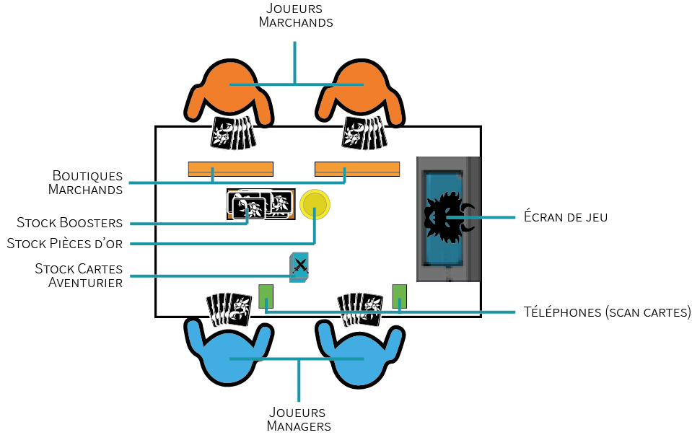
Plateau de jeu
Hardware:
Cartes NFC
Téléphones (Scanner NFC)
Écran
Matériel:
Cartes équipement (boosters)
Cartes aventurier
Pièces d’or
Notes:
Jeu asymétrique basé sur le marchandage
2 rôles: Managers et Marchands
Manager = combat monstre -> gain or
Marchand = vente équipement aidant Managers

Slide 5
Tour de jeu
Notes:
Explication phases de jeu :
Négociation = échange or / équipement
Managers préparent leurs aventuriers et combattent
Pendant ce temps, les Marchands réorganisent leur boutique
Début tour suivant

Slide 6





Négociation
Contre-offre !
Marchand
Cartes d’équipement
Le plus de pièces d’or possible
Besoins
Ressources
Ressources
Besoins
Pièces d’or
Équipement pour le prochain combat
Manager
Contre-offre !
Notes:
Explication Négociation
Manager NEED équipement
Manager ONT pièce d’or
Marchand NEES pièces d’or
Marchand ONT équipement
Let’s trade !
Concurrence sur l’offre et sur la demande !

Slide 7
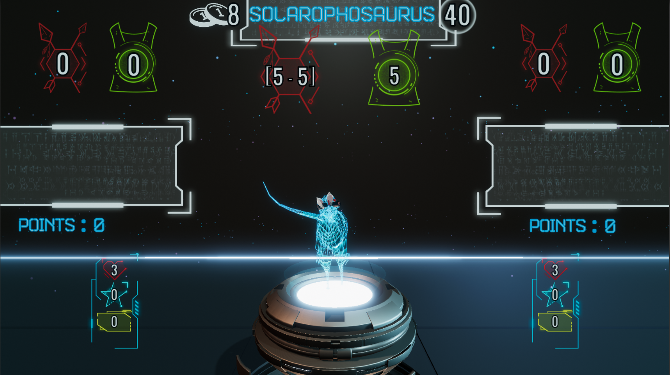
Combat
Manager 1
Monstre
Manager 2

Slide 8
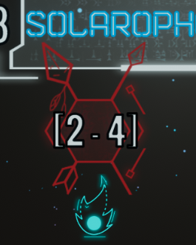
Combat
1. Roll Attaque
2. Attaques
Attaque du monstre
Perte PV
Attaque de l’aventurier
3. Résolution
Victoire immédiate
Seconde chance
4. Loot
Gain points
Défausse équipements
Défausse aventurier mort
Gain pièces d’or
Notes:
Déroulé d’un combat

Slide 9
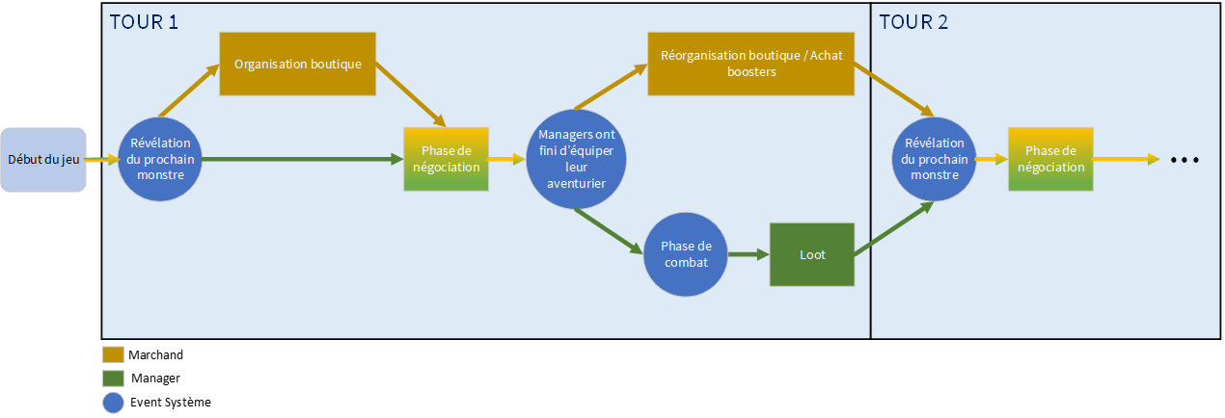


Et pour les Marchands ?
Notes:
On a vu ce qu’il se passait pendant le combat des Managers
On va voir ce qu’il se passe chez les Marchands

Slide 10
Organisation boutique
Achat de boosters
4 cartes équipement pour 8 pièces d’or
Organisation de la boutique
Possibilité de changer les cartes en vente
Maximum de 4 cartes en vente
Notes:
Déroulé d’un combat

Slide 11
Fin de partie
Condition de fin
10 monstres combattus
Gagnants
2 gagnants:
Marchand – Le plus riche
Manager – Le plus de points
Notes:
Déroulé d’un combat

Slide 12
Direction Artistique

Slide 13
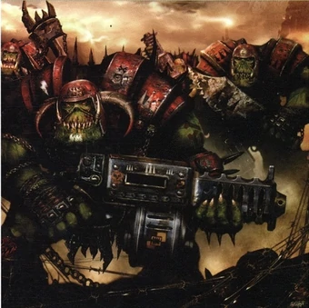
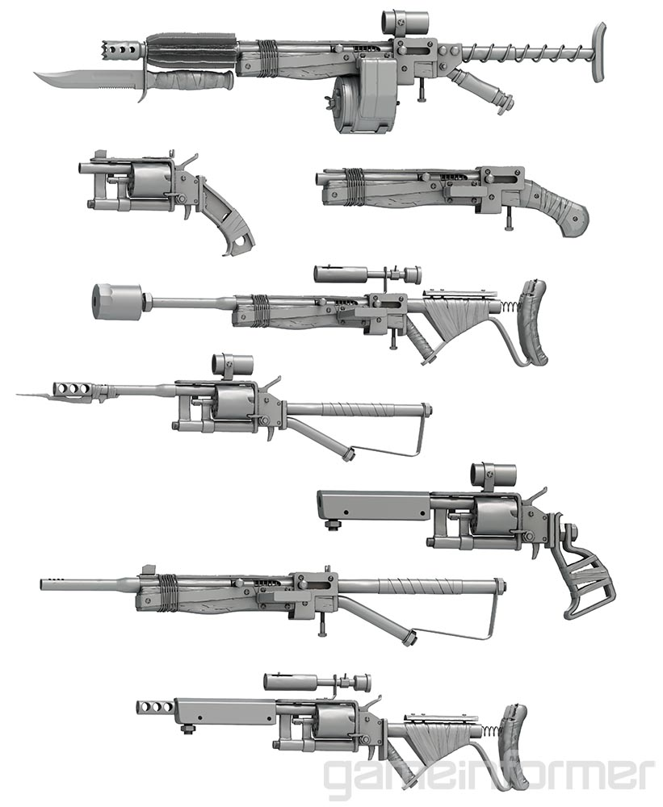
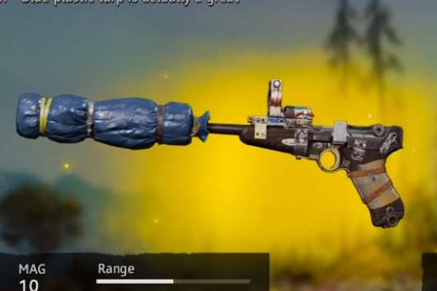
Inspiration artistique - Junk Art
Ork - Warhammer 40k - Games Workshop
Pipe guns - Fallout 4 - Bethesda
Far Cry New Dawn - Ubisoft

Slide 14


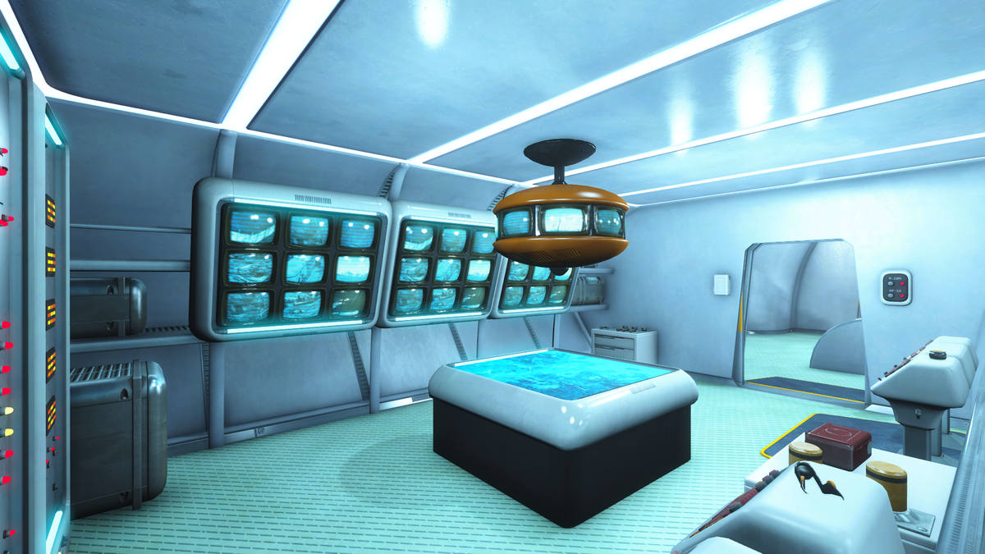
Inspiration artistique - High Tech
Produits Apple
E-VE - Wall-E - Pixar
Institute - Fallout 4 - Bethesda

Slide 15
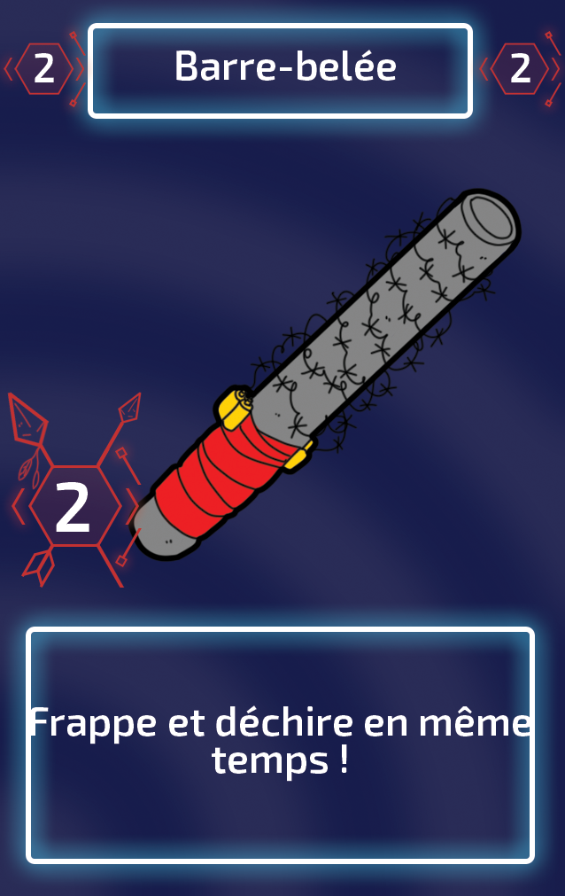
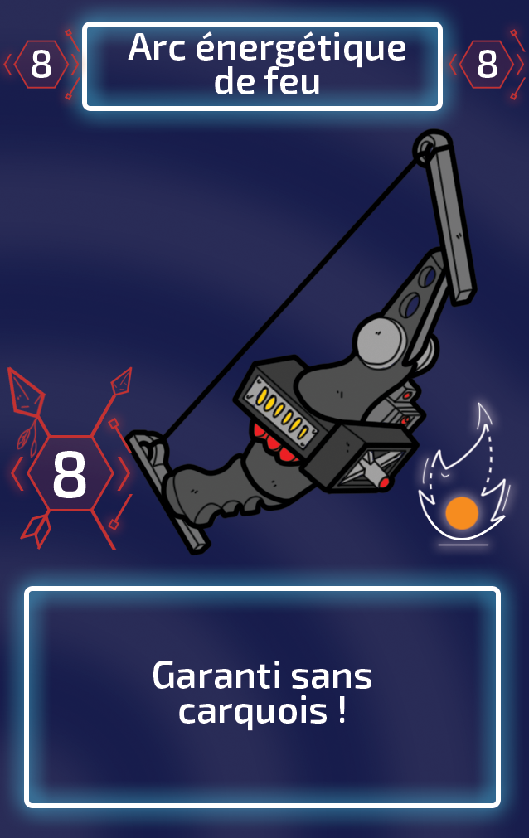
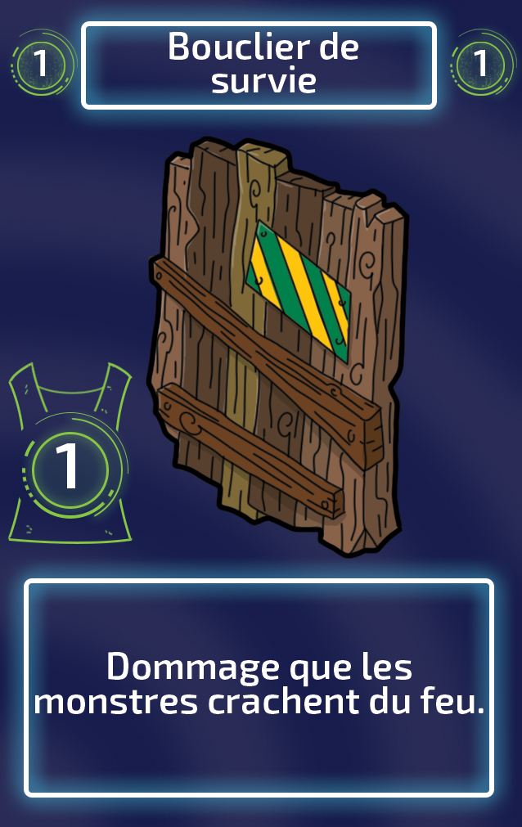
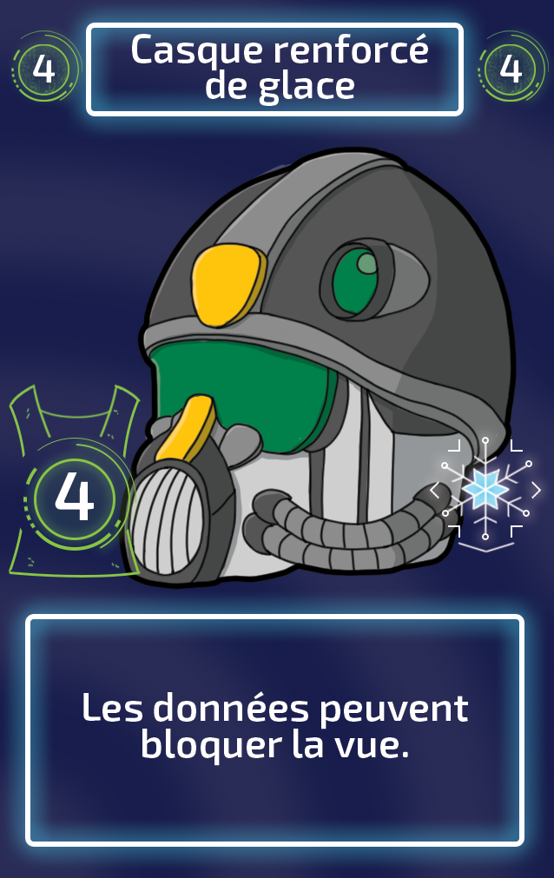
Visuels Cartes

Slide 16
Direction sonore

Slide 17
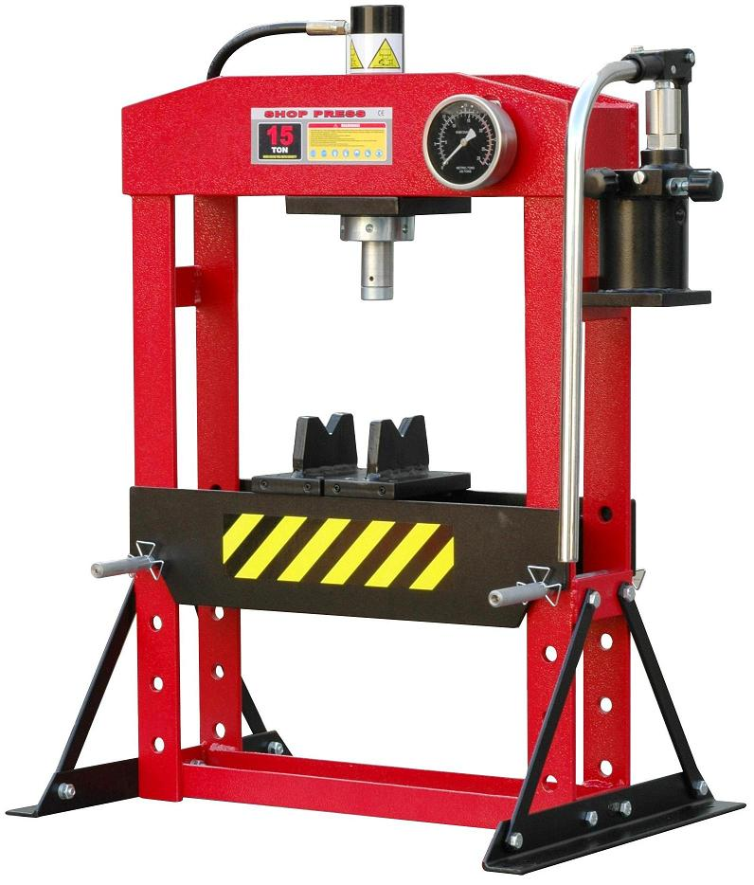
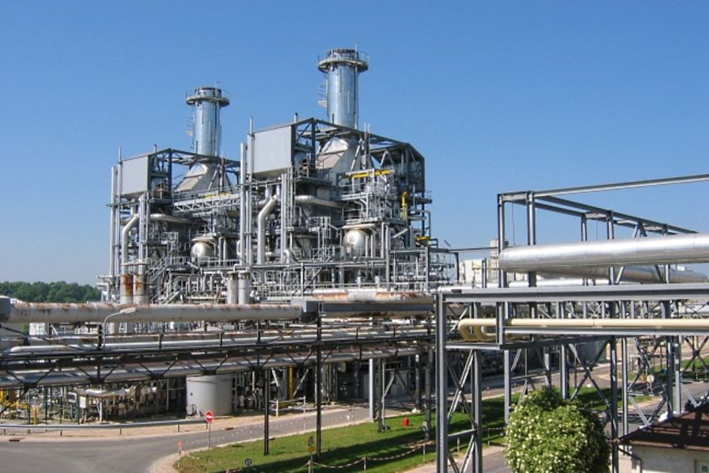
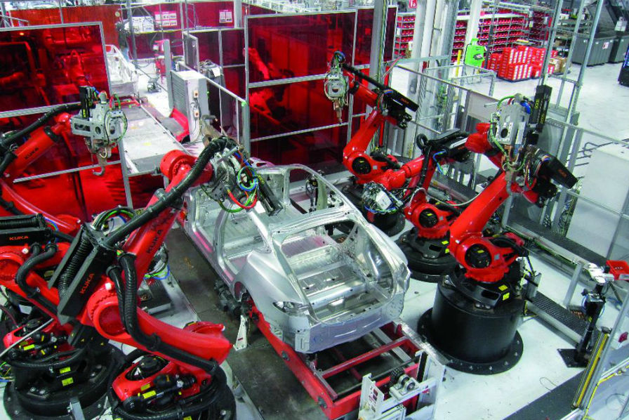
Inspirations sonores - Bruits mécaniques
Zone industrielle
Ambiance industrielle
Presse hydraulique
Ambiance usine : https://www.youtube.com/watch?v=UjnFRp7vtVM
Ensemble de bruit industriel : https://www.youtube.com/watch?v=qk_K9bujtIM
Bruit de presse hydraulique : https://www.youtube.com/watch?v=35OBfk1F8Ps

Slide 18
Futur du projet

Slide 19
Futur du projet
Matériel renouvelable
Boosters
Technologie plus flexible
Rendre plus facile le setup technique du jeu
Notes:
Déroulé d’un combat

Slide 20
Slides Secrètes

Slide 21
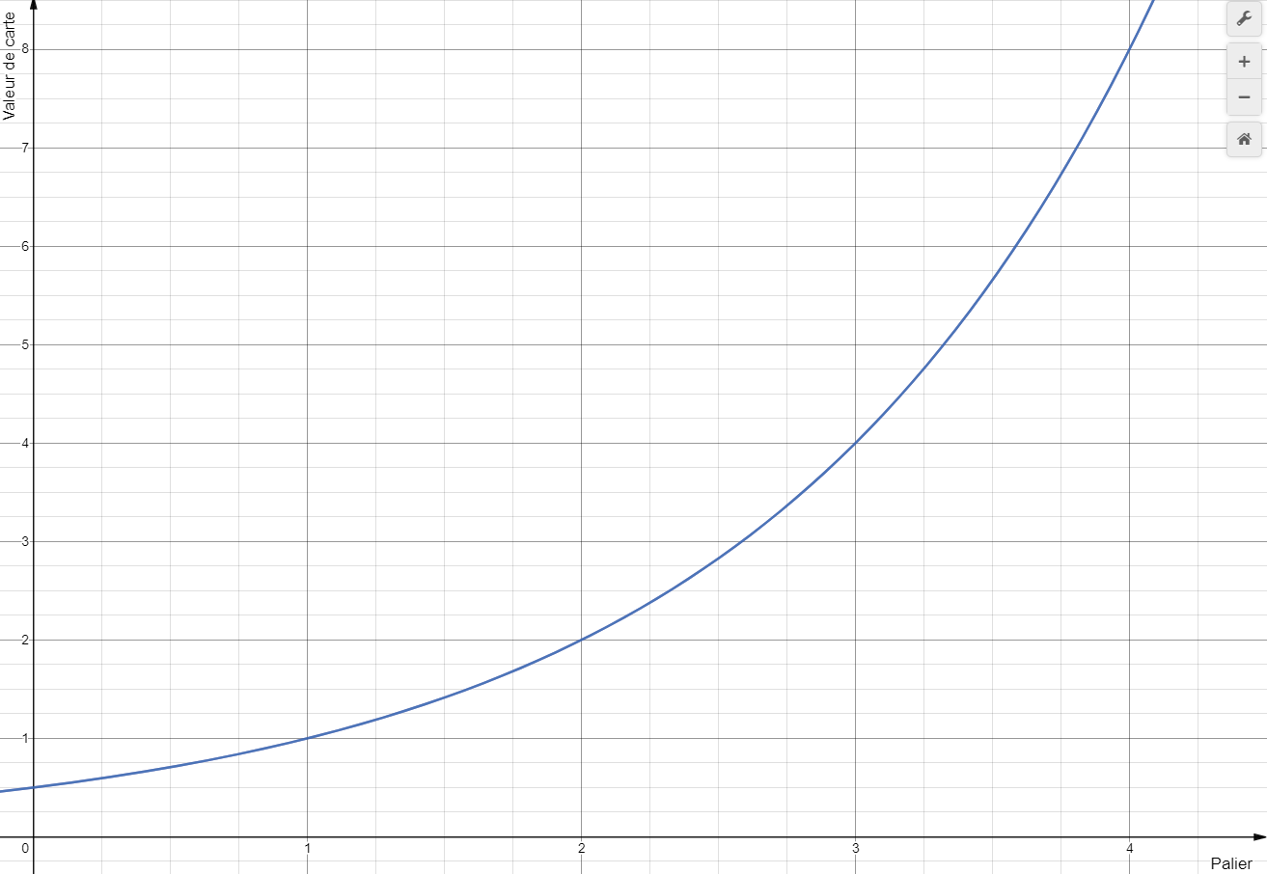
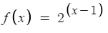
Balancing
Cartes
La puissance des cartes est rationalisée sous 4 niveaux: 1, 2, 3 et 4
Deux cartes d’un même palier ont la même puissance qu’une carte du palier suivant
Pour simplifier la compréhension et les calculs du joueur (il est peu logique de se dire que 2+2 = 3), on montre les cartes sous la forme de valeurs pouvant s’additionner.
La courbe de conversion des cartes suit la formule :
Cette fonction permet de faire en sorte que pour gagner 1 palier, on doit multiplier la valeur du palier précédent par 2.
Cette méthode offre également plus d’options de jeu car le joueur peut additionner des cartes de paliers différents. (1 + 3 = 3.25 devient 1 + 4 = 5)
8
4
2
1
1
2
3
4

Slide 22
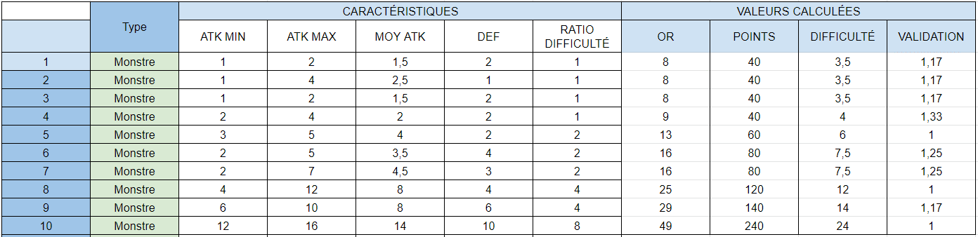
Balancing
Monstres
Les pièces d’or des monstres ainsi que les points sont déterminées à partir des valeurs d’attaque et de défense du monstre.
Un ratio de difficulté permet d’augmenter la difficulté des monstres.
La colonne VALIDATION permet de vérifier l’écart du monstre à la difficulté qu’il devrait avoir pour son ratio de difficulté.

